Slide 1

Проектная деятельность как форма организации ДОУ с семьей в условиях реализации ФГОС
Подготовила воспитатель
МДОАУ «Детский сад № 79 «Аистёнок» г. Орска
Валявина Т.В.

Slide 2
«От того, как прошло детство, кто вёл
ребенка за руку в детские годы, что вошло
в его разум и сердце из окружающего мира –
от этого в решающей степени зависит, каким
человеком станет сегодняшний малыш»
В. А. Сухомлинский

Slide 3
В работе детского сада метод проектов оказался удачной находкой. На сегодняшний день проектный метод получает все более широкое применение в педагогической практике.

Slide 4

Метод проекта – это обучение и воспитание ребенка через деятельность, а в работе с семьей - через совместную деятельность.

Slide 5
Актуальность проектного метода заключается в поиске нетрадиционных подходов к решению проблемы взаимодействия ДОУ и семьи. Проектная деятельность позволяет скоординировать действия в триаде «Педагог - Родитель - Дети»

Slide 6

Основная цель работы - это разработка модели сотрудничества ДОУ и семьи на основе идеи использования активных современных форм таких как, например, метод проектов.

Slide 7
Работа направлена на решение следующих задач:
-установление единства в воспитании детей;
-педагогическое просвещение родителей;
-изучение и распространение передового опыта семейного воспитания;
-ознакомление родителей с жизнью и работой дошкольного учреждения.

Slide 8

Единство в воспитании детей обеспечивает выработку правильного поведения детей, ускоряет процесс усвоения навыков, знаний и умений, способствует росту авторитета взрослых- родителей и воспитателей в глазах ребенка. Основой такого единства являются педагогические знания родителей, их осведомленность о работе дошкольных учреждений.

Slide 9

Использование проектного метода позволяет:
Повысить профессиональную компетентность педагогов ДОУ по вопросам взаимодействия с семьей;
Приобщить родителей к участию в жизни детского сада и социализации ребенка через поиск и внедрение наиболее эффективных форм взаимодействия;
Повысить уровень воспитательных умений и педагогической культуры родителей.

Slide 10
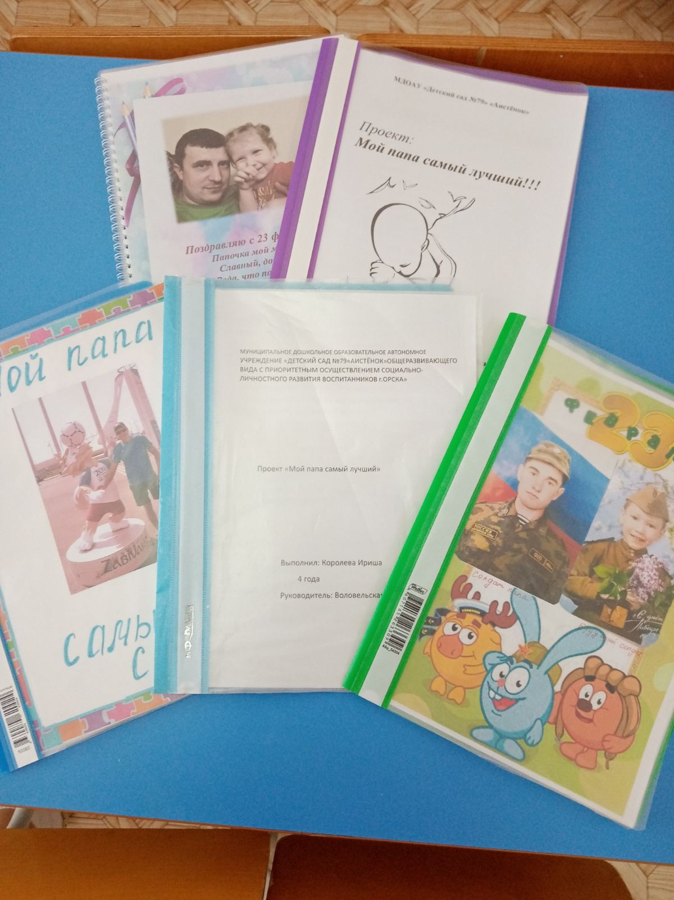
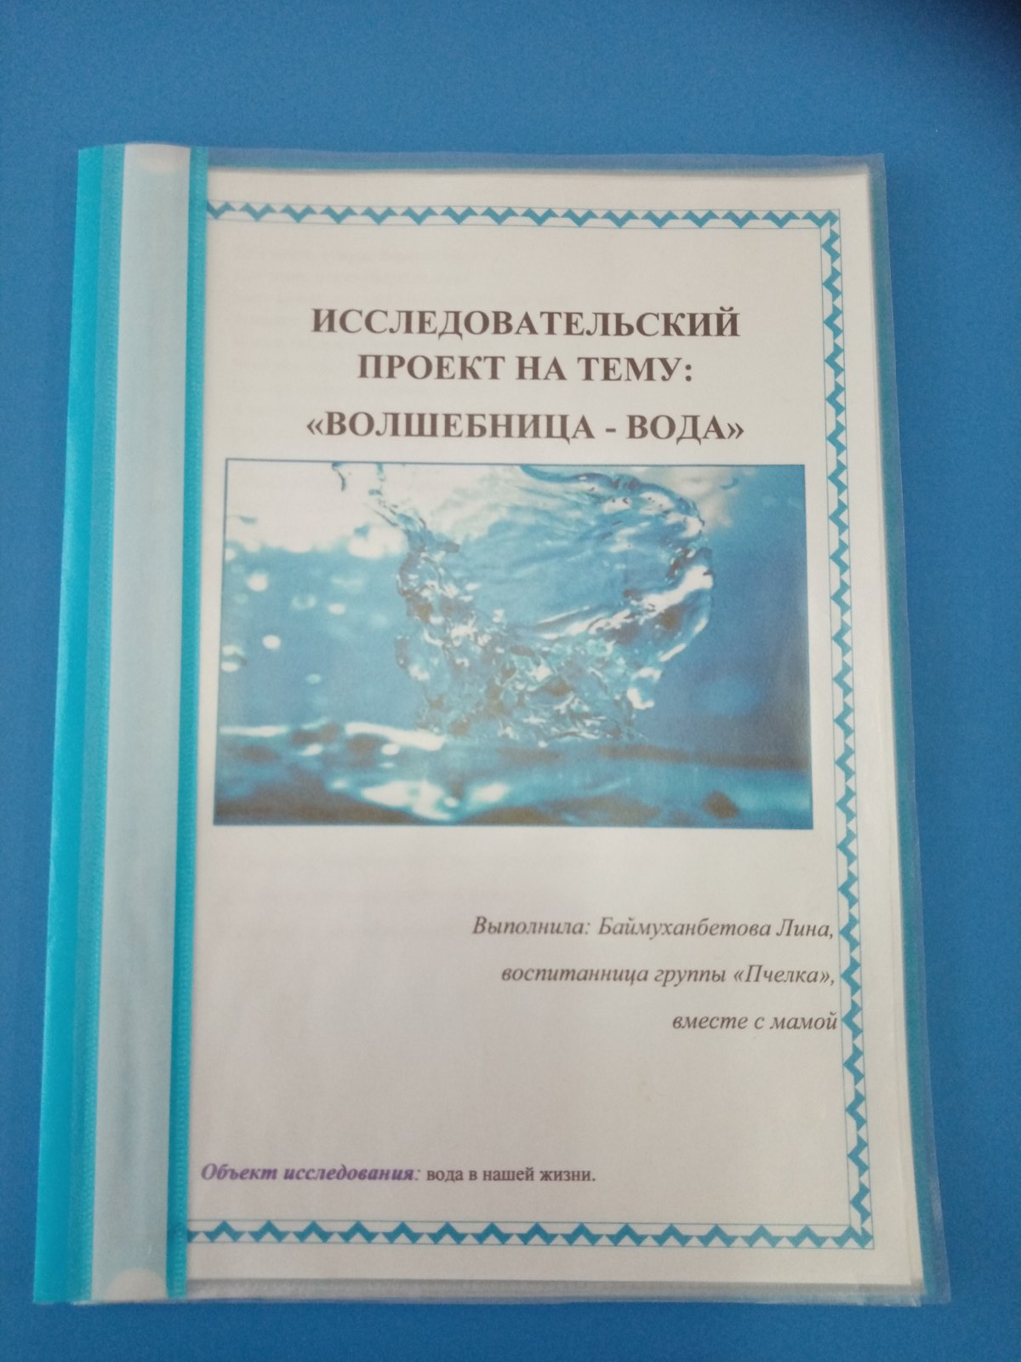

Slide 11



Slide 12
Для реализации данной цели были поставлены следующие задачи:
Создать у детей интерес к чтению сказок, обсуждению прочитанного произведения и полезному времяпровождению с книгой;
Расширить опыт взаимодействия детей с другими взрослыми;
Способствовать приобщению родителей к жизни детей в группе, созданию атмосферы сотрудничества, реализации художественно-речевых способностей родителей

Slide 13
Средства реализации проекта:
Консультации для родителей: «Чтение книг – средство всестороннего развития личности ребёнка», «Сказка в жизни ребёнка»;
Оформлены информационные рубрики в родительских уголках: «О чём и как беседовать с детьми после прочтения произведения», «Как читать сказки», «Рекомендуемая литература для детей среднего дошкольного возраста»;
В группе создана библиотека сказок с качественным иллюстративным сопровождением;
Прошла литературная викторина с участием родителей «По дорогам сказок»;
«Домашнее задание». Организована выставка рисунков, сделанных совместно с родителями, по мотивам прочитанных сказок.

Slide 14
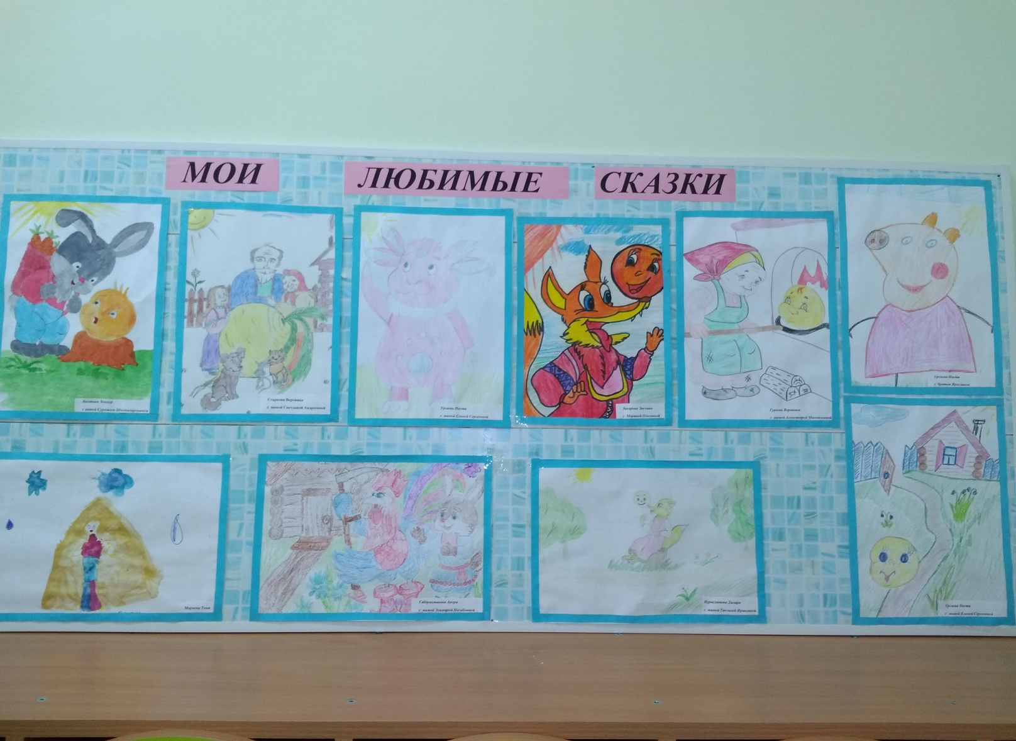

Slide 15

Результаты проекта:
Установлены эмоциональные контакты между всеми участниками проекта;
У детей и взрослых формируются представления о пользе совместного чтения, совместного времяпровождения, альтернативных способах семейного отдыха.

Slide 16
Так старайтесь же:
Прочувствовать эмоциональное состояние родителей.
2. Находить возможность каждый раз говорить родителям что-нибудь положительное о ребенке - это лучший способ расположить родителей к себе.
3. Будьте эмоционально уравновешенным при общении с родителями, подавайте пример воспитанности и такта.
4. В сложной ситуации стараться подавать пример уступчивости - этим своего достоинства уронить нельзя, но укрепить его можно.

Slide 17

Спасибо за внимание!

